Slide 1


MÔN KHOA HỌC LỚP 4

Slide 2

KHỞI ĐỘNG

Slide 3

Muốn đo nhiệt độ của vật, của người,
ta dùng dụng cụ gì?

Slide 4
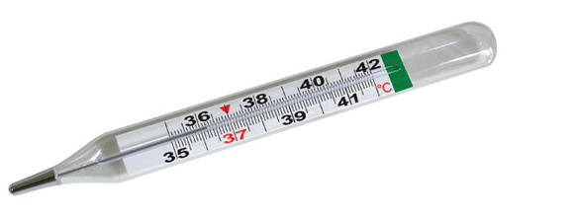
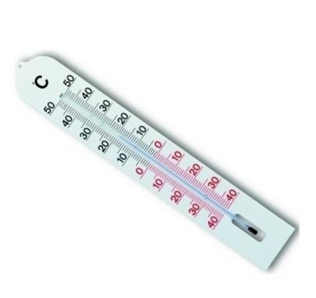
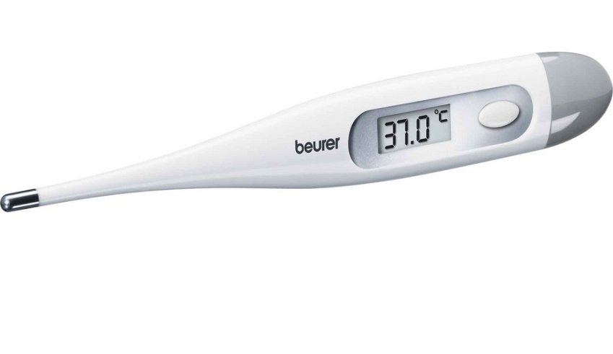

Slide 5
Nhiệt độ của nước đang sôi là bao nhiêu độ ?
Nhiệt độ của nước đang sôi là 100⁰C

Slide 6
Nhiệt độ của nước đá đang tan là 0⁰C
Nước đá đang tan có nhiệt độ là bao nhiêu ?

Slide 7

- HS biết và nêu được ví dụ về các vật thu nhiệt sẽ nóng lên các vật tỏa nhiệt sẽ lạnh đi, về sự truyền nhiệt.
- HS giải thích được một số hiện tượng đơn giản liên quan đến sự co giãn vì nóng lạnh của chất lỏng. Thực hành trong thực tế.

Slide 8


Slide 9
Hoạt động 1:
Sự truyền nhiệt của vật
Notes:
9

Slide 10
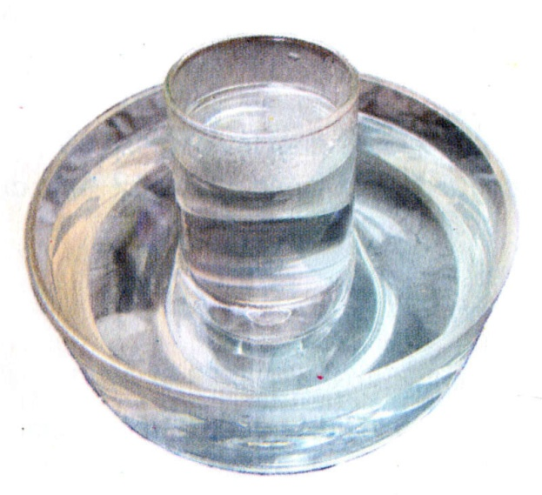
Thí nghiệm 1
- Chuẩn bị:
+ 1 cốc nước nóng
+ 1 chậu nước
- Tiến hành:
B1: Đặt một cốc nước nóng vào trong chậu nước.
B2: Dự đoán: một lúc sau mức độ nóng, lạnh của cốc nước và chậu nước có thay đổi không. Nếu có thì thay đổi như thế nào?
B3: Kiểm tra bằng nhiệt kế

Slide 11

Trong thí nghiệm trên, vật nóng hơn (cốc nước) đã truyền nhiệt cho vật lạnh hơn (chậu nước). Khi đó cốc nước tỏa nhiệt nên lạnh đi, chậu nước thu nhiệt nên nóng lên.

Slide 12

*Nêu một số ví dụ về các vật nóng lên hoặc lạnh đi.
- Các vật nóng lên: rót nước sôi vào cốc, khi cầm vào cốc ta thấy nóng. Múc canh nóng vào bát, ta thấy thìa, bát nóng lên. Cắm bàn là vào ổ điện, bàn là nóng lên,…
Các vật lạnh đi:để rau, củ quả vào tủ lạnh, lúc lấy ra thấy lạnh. Cho đá vào cốc, cốc lạnh đi, chườm đá trên trán, trán lạnh đi,…

Slide 13
Kết luận
Vật có nhiệt độ cao sẽ truyền nhiệt cho vật có nhiệt độ thấp; các vật thu nhiệt sẽ nóng lên; các vật tỏa nhiệt sẽ lạnh đi.

Slide 14
Hoạt động 2:
Sự co giãn của nước
khi lạnh đi và khi nóng lên
Notes:
14

Slide 15
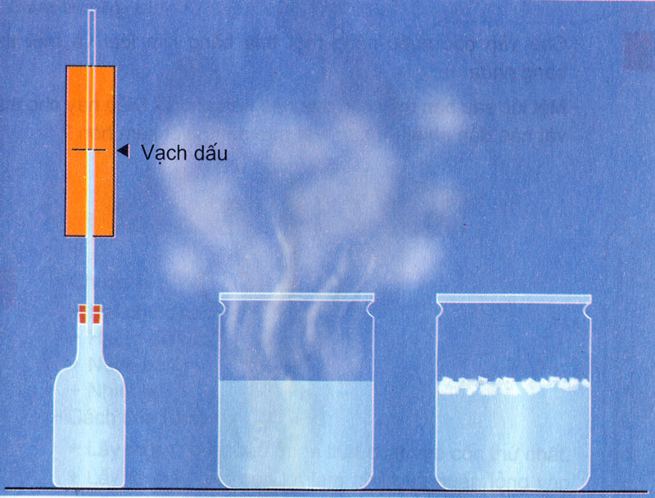
Thí nghiệm 2
- Chuẩn bị:
+ 1 cốc nước nóng, một cốc nước lạnh
+ 1 lọ nước có ống thủy tinh
- Tiến hành:
B1: Đặt lọ nước vào cốc nước nóng => sau 2 phút đánh dấu mực nước.
B2: Đặt lọ nước vào nước lạnh => sau
2 phút đánh dấu mực nước.
Lọ nước
Nước nóng
Nước lạnh

Slide 16
Quan sát và TLCH
- Nhận xét về mức chất lỏng trong ống nhiệt kế?
- Mức chất lỏng trong ống nhiệt kế thay đổi như thế nào? Vì sao có sự thay đổi đó?
Mức chất lỏng thay đổi
Đặt vào cốc nước nóng mức chất lỏng dâng lên, đặt vào cốc nước lạnh mức chất lỏng hạ xuống. Mức chất lỏng thay đổi vì do chất lỏng trong ống nở ra khi gặp nước nóng và co lại khi gặp nước lạnh.

Slide 17
Dựa vào kết quả thí nghiệm, hãy giải thích vì sao mức chất lỏng trong ống nhiệt kế lại thay đổi khi dùng nhiệt kế đo nhiệt độ khác nhau?
Nước và các chất lỏng khác thay đổi như thế nào khi nóng lên và lạnh đi?
Khi dùng nhiệt kế đo các vật nóng, lạnh khác nhau, chất lỏng trong ống sẽ nở ra hay co lại khác nhau nên mực chất lỏng trong ống nhiệt kế cũng khác nhau.
Vật càng nóng, mực chất lỏng trong ống nhiệt kế càng dâng cao.
Vật càng lạnh, mực chất lỏng trong ống nhiệt kế hạ thấp.
Nước và các chất lỏng khác nở ra khi nóng lên và co lại khi lạnh đi.

Slide 18
Hoạt động 3:
Những ứng dụng trong thực tế
Notes:
18

Slide 19
Câu 1: Tại sao khi đun nước, không nên đổ đầy nước vào ấm
Câu 2: Tại sao khi bị sốt người ta lại dùng túi nước đá chườm lên trán?
Câu 3: Khi muốn uống nước mát mà trong nhà chỉ còn nước sôi trong phích, em làm thế nào để có nước nguội uống nhanh?

Slide 20
Tại sao khi đun nước, không nên đổ đầy nước vào ấm?
Khi đun nước không nên đổ đầy nước vào ấm vì nước ở nhiệt độ cao sẽ nở ra. Nếu đổ nước đầy ấm khi nước sôi sẽ tràn ra ngoài có thể gây bỏng hay tắt bếp, chập điện.

Slide 21
Câu 2: Tại sao khi bị sốt người ta lại dùng túi nước đá chườm lên trán?
Khi bị sốt, nhiệt độ cơ thể trên 37ºC, nếu sốt cao có thể gây nguy hiểm đến tính mạng. Muốn giảm nhiệt độ của cơ thể ta dùng nước đá chườm lên trán. Túi nước đá lạnh sẽ truyền nhiệt sang cơ thể, làm giảm nhiệt độ cơ thể.
Notes:
21

Slide 22
Câu 3: Khi muốn uống nước mát mà trong nhà chỉ còn nước sôi trong phích, em làm thế nào để có nước nguội uống nhanh?
+ Rót nước vào cốc rồi cho đá vào.
+ Rót nước vào cốc sau đó đặt cốc nước vào chậu nước lạnh.

Slide 23

Bài học
Vật có nhiệt độ cao sẽ truyền nhiệt cho vật có nhiệt độ thấp; các vật thu nhiệt sẽ nóng lên; các vật tỏa nhiệt sẽ lạnh đi.
Nước và các chất lỏng khác nở ra khi nóng lên và co lại khi lạnh đi.

Slide 24

VẬN DỤNG

Slide 25
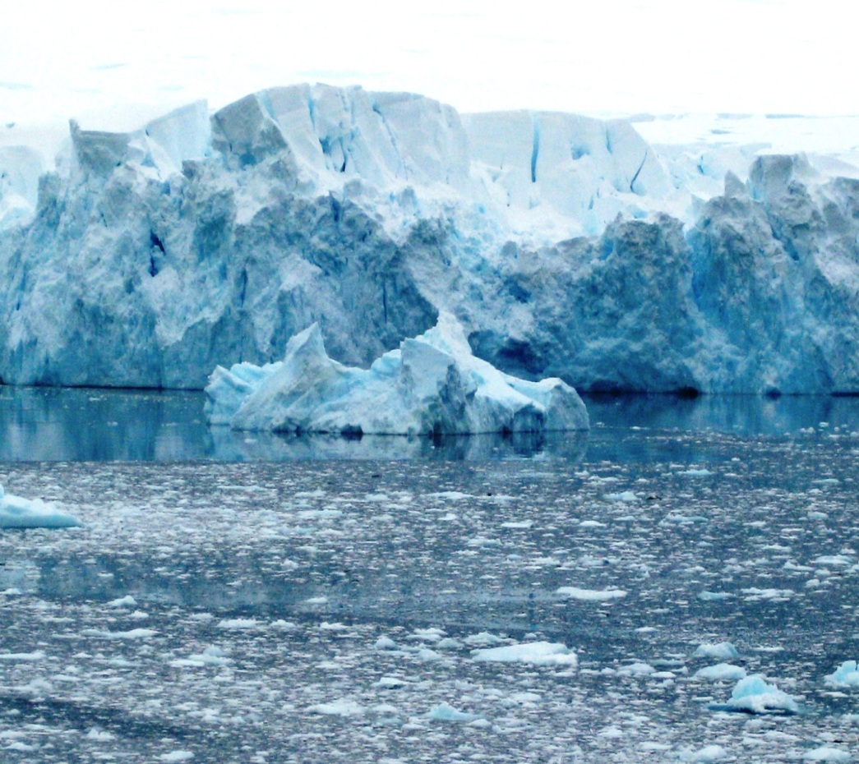
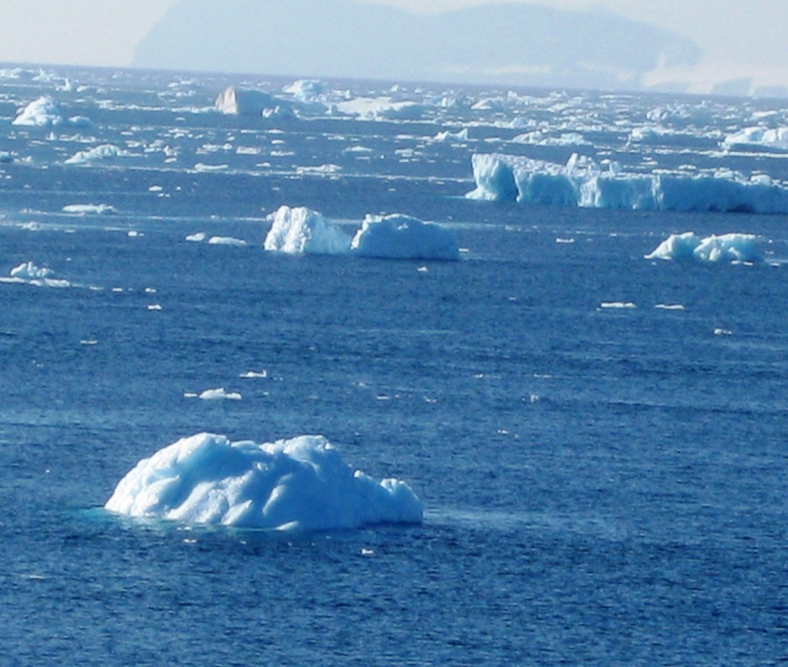
Đây là hình ảnh gì?
Vì sao băng lại tan?

Slide 26
Đúng ghi Đ – Sai ghi S
Vật nóng có nhiệt độ cao hơn vật lạnh.
Nhiệt độ của nước đá đang tan là 100⁰C.
Vật nóng hơn truyền nhiệt cho vật lạnh hơn.
Vật nóng lên do tỏa nhiệt và lạnh đi do thu nhiệt.
Nước và các chất lỏng khác nở ra khi nóng lên và co lại khi lạnh đi.
Nhiệt độ của hơi nước đang sôi và 100⁰C.
Đ
S
Đ
S
Đ
Đ

Slide 27

- HS biết và nêu được ví dụ về các vật thu nhiệt sẽ nóng lên các vật tỏa nhiệt sẽ lạnh đi, về sự truyền nhiệt.
- HS giải thích được một số hiện tượng đơn giản liên quan đến sự co giãn vì nóng lạnh của chất lỏng. Thực hành trong thực tế.

Slide 28

GHI VỞ
Thứ ngày tháng 3 năm 2022
Khoa học
Nóng lạnh và nhiệt độ (Tiếp - 102)
1. Vật có nhiệt độ cao truyền nhiệt cho vật có nhiệt độ thấp.
2. Vật thu nhiệt sẽ nóng lên, vật tỏa nhiệt sẽ lạnh đi.
3. Chất lỏng nở ra khi nóng lên, co lại khi lạnh đi.
- Địa hình của dải đồng bằng duyên hải miền Trung có đặc điểm gì?
- Địa hình của dải đồng bằng duyên hải miền Trung có đặc điểm gì?

Slide 29

Thank you

